Slide 1
Мониторинг ранних стадий патологических процессов в сельскохозяйственном производстве на основе высокочувствительных методов спектроскопии
Вакс Владимир Лейбович – зав. отделом «ФГБНУ ФИЦ ИПФ РАН»

Slide 2
План
Актуальность проблемы диагностики
Методы и приборы нестационарной спектроскопии ТГц диапазона частот
Применение ТГц спектроскопии для ветеринарии и сельского хозяйства

Slide 3
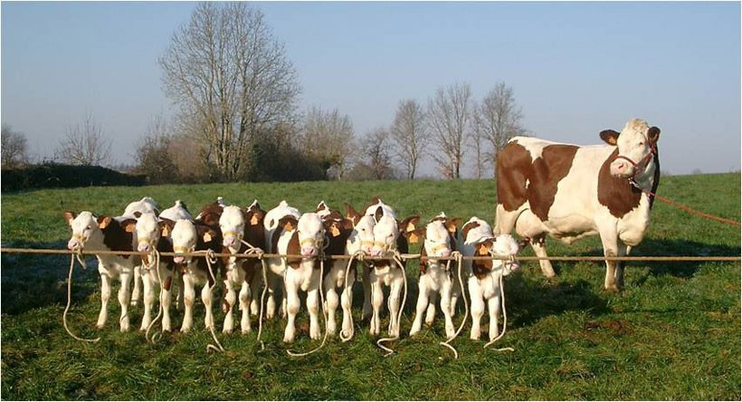
Актуальность. Ветеринария
Борьба с болезнями, общими для человека и животных.
20-30 лет назад инфекционные болезни были привязаны к определенной территории и их распространение было затруднено, но с развитием миграционных процессов, торговых связей, обмена технологиями удержать этот процесс в природных биотопах стало практически невозможным.
Современные передовые технологии ветеринарной диагностики (ИФА, ПЦР) обеспечивают достаточно быструю по времени диагностику заболеваний (от 4 до 8 часов), но в России такая диагностика проводится только в 4 сертифицированных лабораториях, соответственно, время постановки диагноза увеличивается.
Notes:
Особую важность имеет борьба с болезнями, общими для человека и животных. 20-30 лет назад инфекционные болезни были привязаны к определенной территории и их распространение было затруднено, но с развитием миграционных процессов, торговых связей, обмена технологиями удержать этот процесс в природных биотопах стало практически невозможным. Современные передовые технологии ветеринарной диагностики (ИФА, ПЦР) обеспечивают достаточно быструю по времени диагностику заболеваний (от 4 до 8 часов), но в России такая диагностика проводится только в 4 сертифицированных лабораториях, соответственно, время постановки диагноза увеличивается.

Slide 4
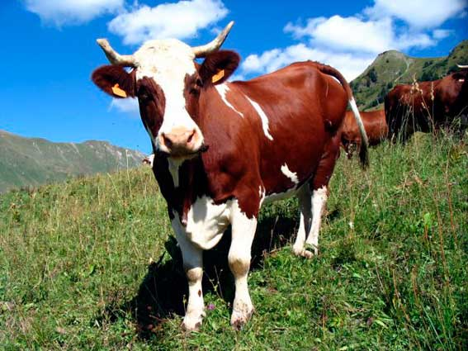
Актуальность. Ветеринария
ПЕРЕЧЕНЬ заразных, в том числе особо опасных, болезней животных, по которым могут устанавливаться ограничительные мероприятия (карантин)
(ПРИКАЗ №476 Минсельхоза России от 19 декабря 2011 г.
Регистрационный № 23206 от 13 февраля 2012 г.)
4. Африканская чума свиней *
6. Бешенство *
14. Бруцеллез
24. Высокопатогенный грипп птиц *
39.Классическая чума свиней
49.0спа овец и коз *
51.Паратуберкулез
58.Сап*
59.Сибирская язва *
65.Туберкулез
69.Чума крупного рогатого скота *
75.Ящур*
* - особо опасные болезни животных
Сальмонеллез, токсоплазмоз и др.

Slide 5
Актуальность
История
1784 – А.Лавуазье и П.Лаплас исследовали выдох гвинейской свиньи и обнаружили, что животное потребляет кислород, а выдыхает углекислый газ.
Середина XIX века – А Небельсау (Германия) сконструировал прибор для анализа выдыхаемого воздуха больных диабетом. При пропускании выдыхаемого воздуха через ловушку с щелочным йодом наблюдалось быстрое и интенсивное изменение цвета, связанное с повышенным содержанием ацетона.
1874 – Ф.Энсти (Великобритания) применил колориметрический анализ для исследования распада алкоголя в человеческом организме. Его ловушка для выдыхаемого воздуха содержала хромовую кислоту, которая меняла цвет с красно-коричневого на зеленый в присутствии этилового спирта, что продемонстрировало, что некоторое количество спирта выделяется с выдыхаемым воздухом.
80-е годы XX века - активное развитие диагностического направления, связанного с анализом микросостава выдыхаемого воздуха.

Slide 6
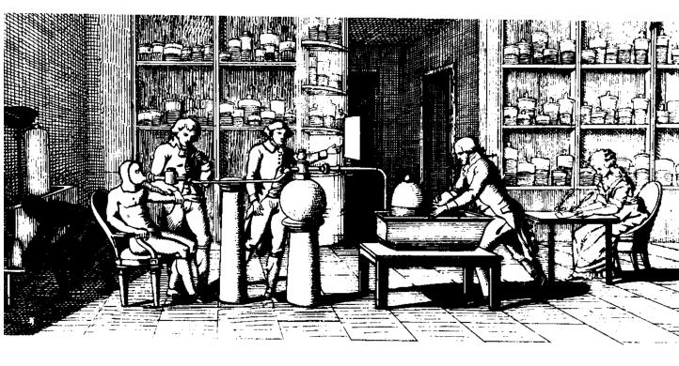
Актуальность
История
Гравюра – Лаборатория Лавуазье. Исследование человеческого выдоха. Человек выдыхает кислород через трубку так, что французский химик может исследовать его дыхание.

Slide 7
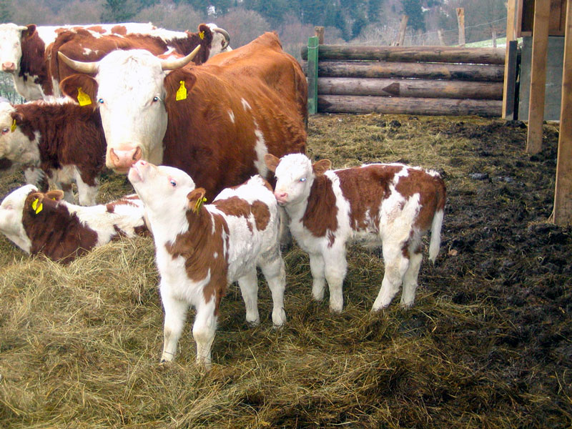
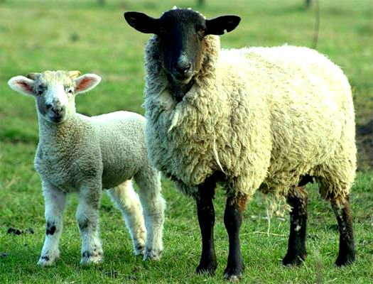
Актуальность. Ветеринария
Анализ выдыхаемого воздуха в ветеринарии
Ацетонемия крупного рогатого скота – характеризуется глубоким нарушением обмена веществ, ацидозом, накоплением в тканях и крови кетоновых тел, выделением ацетона с выдыхаемым воздухом, мочой, молоком. Часто приводит к гибели животных.
Кетоз суягных овец - болезнь суягных овец, сопровождающаяся глубоким нарушением белкового, углеводного и жирового обмена, накоплением в тканях, крови и моче кетоновых тел.
Диагностика – в том числе, определение ацетона в выдыхаемом воздухе

Slide 8
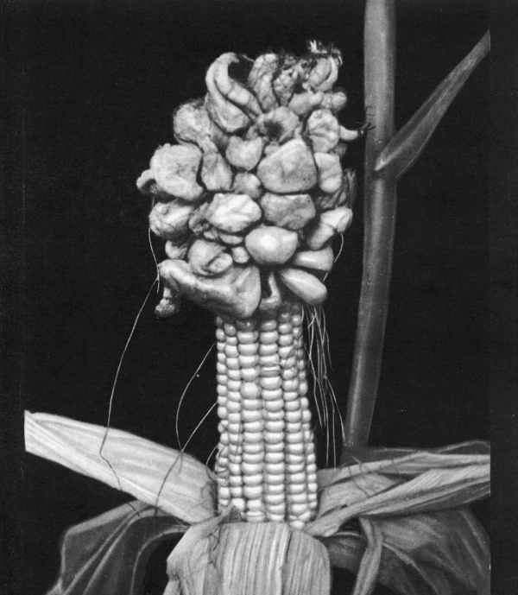
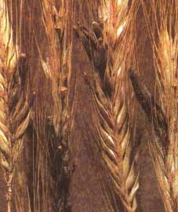
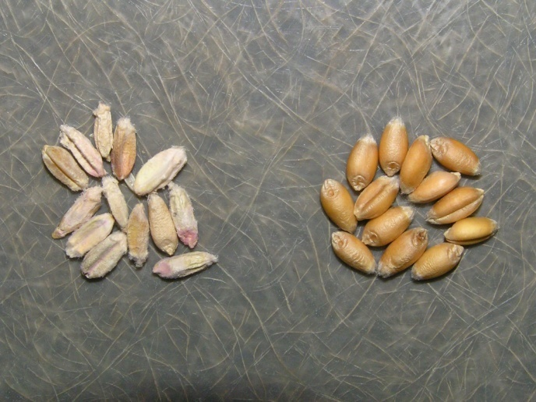
Актуальность. Грибковые поражения зерновых культур
Типичное поражение фузариозом: на колосковых чешуйках колоса появляется розово-оранжевый налет мицелия, затем – бледно-розовое спороношение
Пузырчатая головня кукурузы (возбудитель - Ustilago maydis): пораженный початок.
Спорынья́, или ма́точные ро́жки (Claviceps)
Отдельные споры возбудителя твердой головни пшеницы (Tilletia levis) сохраняют жизнеспособность на протяжении 25 лет, а споры возбудителя твердой головни ячменя (Ustilage hordei) — на протяжении 23 лет.

Slide 9
Актуальность. Грибковые поражения зерновых культур
Грибы | Степень заражения, токсины | запах
Головня (Известно около 1000 видов головневых грибов, на территории стран СНГ 300 видов) твердая головня (Tilletia levis и T. caries на пшенице, Ustilago hordei на ячмене) | при нагрузке более 1000 спор на 1 зерновку | триметиламин (явный селедочный запах)
Спорынья Около 50 видов, в том числе: Claviceps africana Claviceps fusiformis Claviceps paspali Claviceps purpurea | алкалоиды, наиболее ядовитый из которых — эрготинин | ???
Фузариевые грибы (F. graminearum, F. culmorum, F. sporotrichioides, F. langsethiae, F. poae, F. tricinctum, F. avenaceum, F. verticillioides (на кукурузе)) | дезоксиниваленол (ДОН) его 3‑ацетил и 15‑ацетил производные (3‑АцДОН и 15‑АцДОН соответственно), ниваленон (НИВ) и фузаренон Х, Т-2, токсин НТ-2, диацетоксискирпенол (ДАС) и неозоланиол (НЕО) | аммиак (NH₃)

Slide 10
Требования к характеристикам инструментального метода для проведения анализа выдыхаемого воздуха (включая животных) и запахов биологических тканей и зерна
Высокая чувствительность
низкий уровень ошибки
детектирование следовых концентраций(ppm-ppt)
Высокая селективность
низкий уровень ошибки
достоверная диагностика
Идеальный анализатор
Одновременное детектирование
ряда маркеров
специфичность и достоверность диагностики
Легкость использования
использование в клиниках
Быстрота анализа
мониторинг терапии

Slide 11
Современные направления и
задачи ТГц физики и спектроскопии
Приложения аналитической ТГц спектрометрии высокого разрешения
Идентификация и исследование конформеров и изотопов
Структура и характеристики молекулярных комплексов
Астрофизические молекулы
Биология, медицина и фармакология
Контроль технологических процессов
Промежуточные продукты химических реакций
Контроль состава атмосферы, загрязняющих агентов (поллютантов) и химического оружия
Обнаружение взрывчатых веществ для систем безопасности

Slide 12
Методы спектроскопии на нестационарных эффектах
Максимальный коэффициент поглощения связан с концентрацией следующим образом
γ ~ N/Δν.
N – число молекул в единице объема (концентрация), Δν –полуширина линии на уровне половинной интенсивности
N = γ_{max}/ γ _{max100%}* Δν /Δν_{100%}*100%

Slide 13
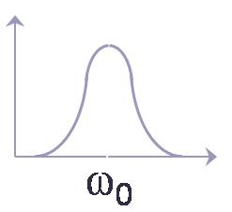
Методы спектроскопии на нестационарных эффектах
Эффект свободно затухающей поляризации
Е₂
h(ν₀+Δν)
Е₂
hν₀
Е₁
Е₁
t₁: квантовая система + резонансное электромагнитное поле
t₂: частота изменяется или выключается
Е₂
hν₀
Фурье
Е₁
t₂: квантовая система - вне резонанса и начинает излучать сигнал на ее резонансной частоте

Slide 14
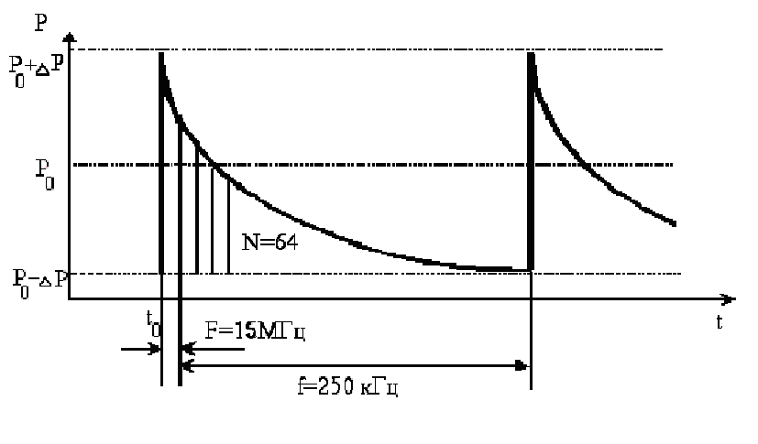
Методы спектроскопии на нестационарных эффектах
Возможные варианты спектрометра:
фазовая манипуляция воздействующего излучения
- периодическое переключение фазы с периодом порядка времени релаксации T₂
₋ наилучшее приближение к пределу чувствительности
- быстродействие порядка нескольких мс

Slide 15
Методы спектроскопии на нестационарных эффектах
Спектрометр с быстрым свипированием
Δω_{s} >> Δω_{l} и T_{s} ⁻¹>> Δω_{l} , где Δω_{s} и T_{s} – диапазон сканирования и время сканирования, соответственно, Δω_{l} - полуширина спектральной линии
Условия быстрого свипирования:
спектральное разрешение – лучше, чем 10⁻⁸,
относительная стабильность частоты – лучше, чем (5÷7)*10⁻⁹
преимущества: сверхширокая полоса анализа (до 1 ГГц), возможность быстрых широкодиапазонных исследований, высокая чувствительность
ω – частота излучения, Γ – полуширина линии поглощения

Slide 16
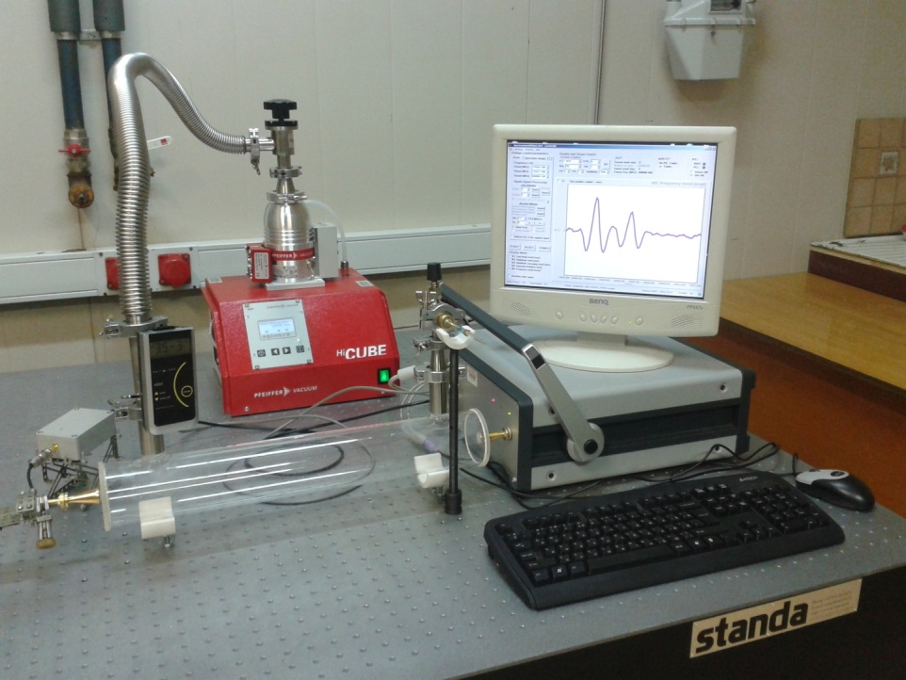
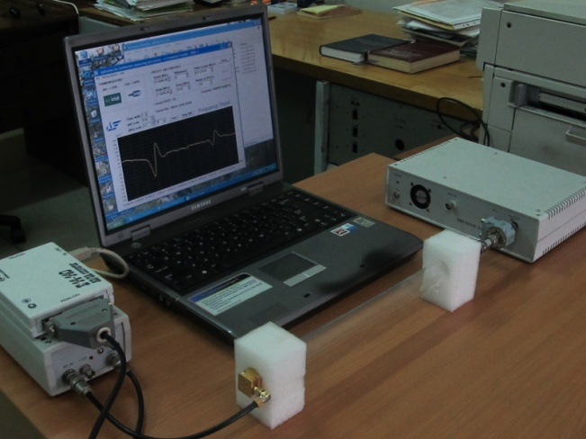
Методы спектроскопии на нестационарных эффектах
Широкодиапазонный ТГц газовый спектрометр с источником излучения на основе лампы обратной волны для детектирования и изучения состава различных многокомпонентных газовых смесей и спектрометр для детектирования конкретных веществ-маркеров

Slide 17
Многоканальный спектрометр ТГц частотного диапазона для аналитических исследований
Проблема: поиск высокоэффективных методов исследования динамики химических процессов, в том числе быстропротекающих, в режиме реального времени
Многоканальная ТГц спектроскопия
Моделирование процессов атмосферной и космической химии, изучение их динамики и кинетики, превращения и изменения компонентного состава
Исследование быстропротека-ющих процессов
Детектирование промежуточных и короткоживущих продуктов химических реакций

Slide 18
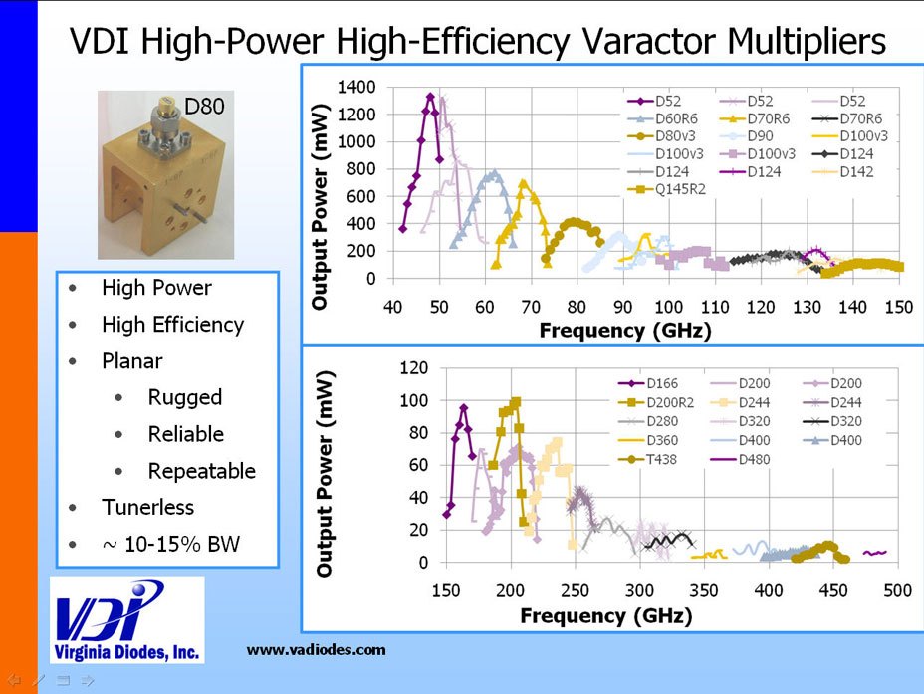
Источники излучения ТГц диапазона
Высокостабильные источники ТГц диапазона
- Синтезаторы на основе: ЛОВ, твердотельные синтезаторы (генераторы Ганна) с умножением частоты (микроволновый подход);
- квантово-каскадные лазеры и другие оптические методы генерации.
Системы с умножением частоты высокостабильного опорного генератора
Ключевые элементы: умножители частоты,
смесители и усилители сигналов
Широко используемые нелинейные элементы на
основе диодов Шоттки

Slide 19
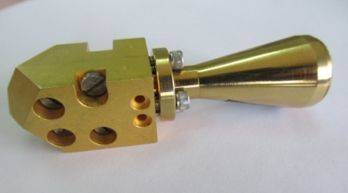
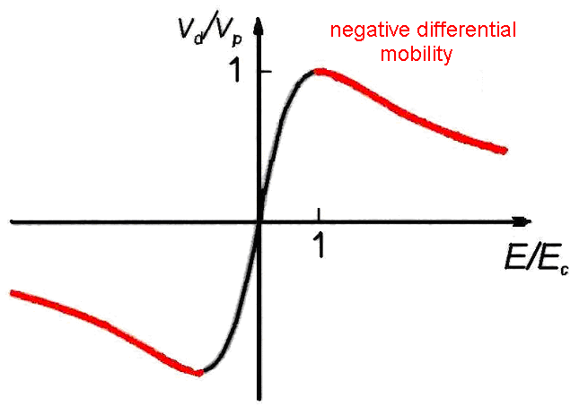
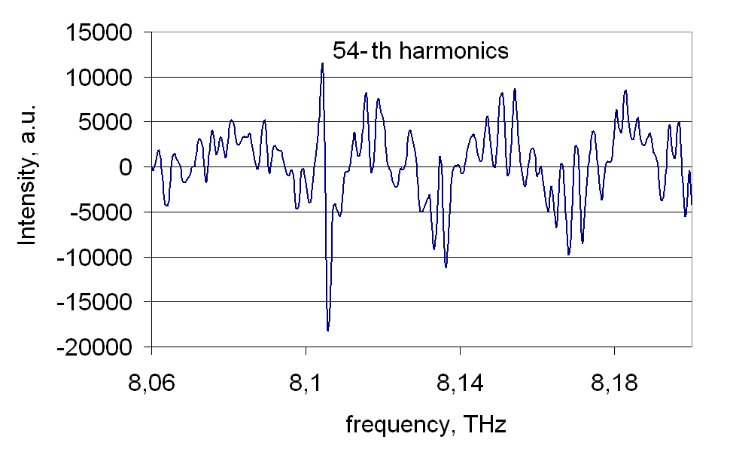
Источники излучения с использованием умножителей частоты
Гармонические смесители и умножители на основе квантовых полупроводниковых сверхрешеток
последовательность чередующихся слоев GaAs
(толщиной 4.0 нм) и AlAs (толщиной 0.9 нм)
малые значения инертности и паразитных емкостей
вольт-амперная характеристика с отрицательной дифференциальной проводимостью (до 1 ТГц)
приложением внешнего электрического поля можно менять подвижность электронов
уменьшение подвижности электронов с увеличением приложенного поля
Генерация гармоник в ТГц диапазоне с использованием синтезатора (117-178 ГГц) и умножителя на сверхрешетках

Slide 20
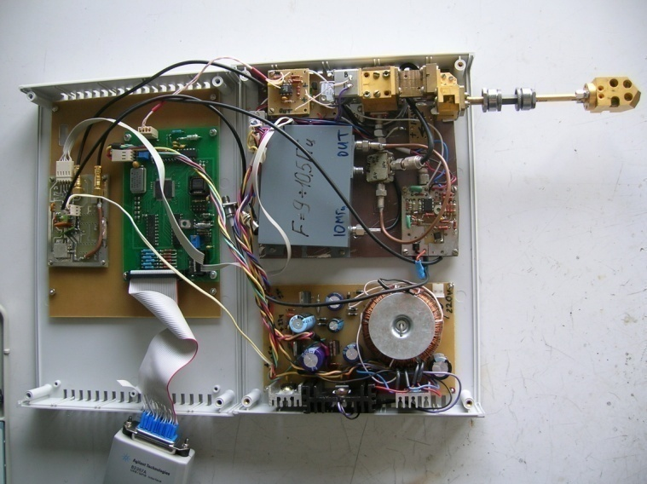
ТГц спектроскопия высокого разрешения: спектрометры
Спектрометр ТГц частотного диапазона с твердотельным источником излучения (на основе генератора Ганна)
ТГц излучение
Полупроводниковый синтезатор
(3 мм)
рупор
умножитель
Детектор
ячейка
на основе генератора Ганна,
Диапазон частот 1-2,8 ТГц
спектральное разрешение 10 кГц
Чувствительность 5⋅10⁻⁷ см⁻¹
Notes:
This THz spectrometer is designed for certain biomarkers in exhaled breath, for example, NO , CO and acetone, SO2.

Slide 21
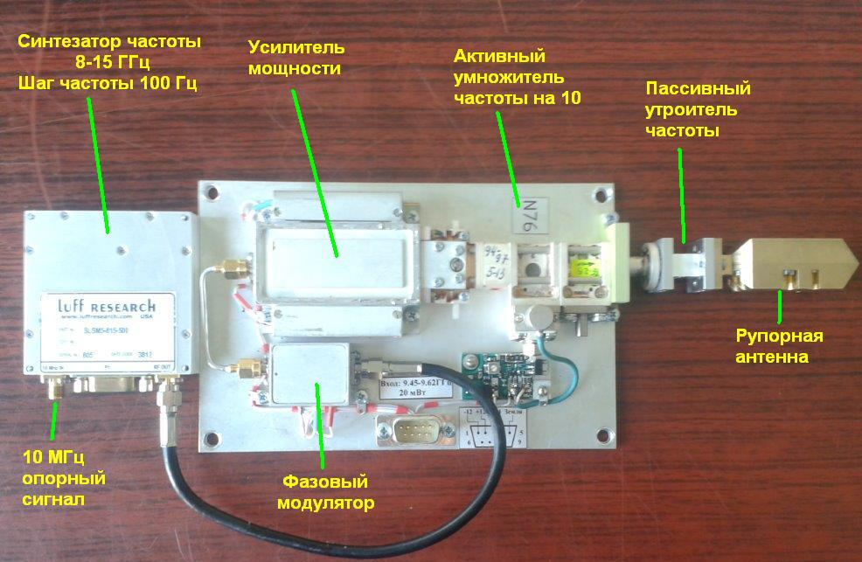
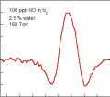
Комбинированный ИК-ТГц газовый спектрометр
для аналитических исследований
лазер
ИК
Ячейка с газом
детектор
ТГц
синтезатор
Блок хранения и обработки данных
умножитель
экспериментальная установка
Источник излучения ТГц частотного диапазона на основе генератора Ганна и умножителя частоты
Notes:
The first steps have already been done, and I’m glad to present you our first results. Here you can see a block-schema of the experimental set up.

Slide 22
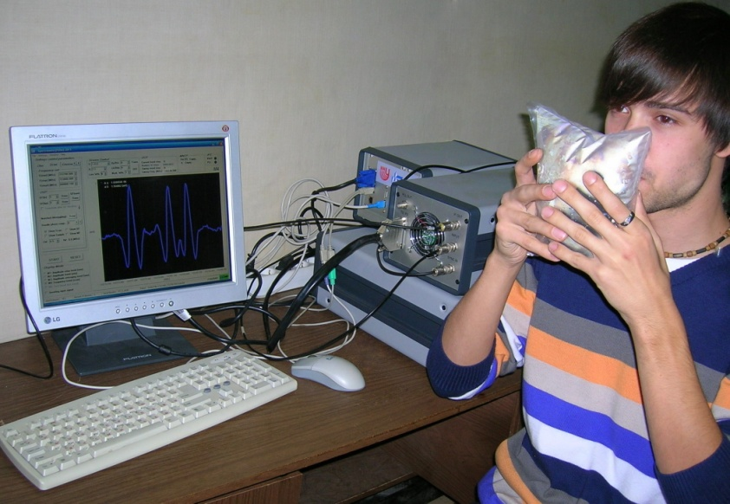
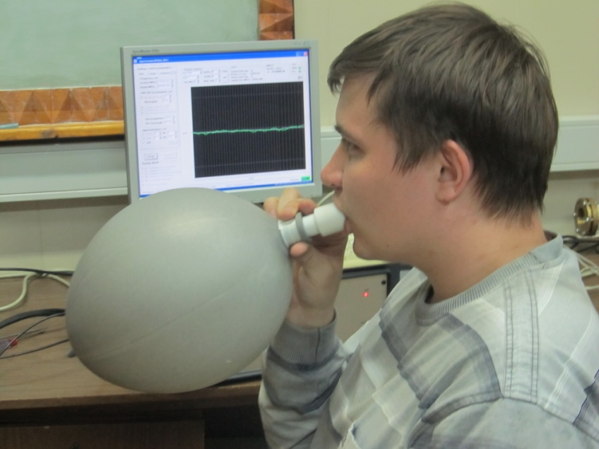
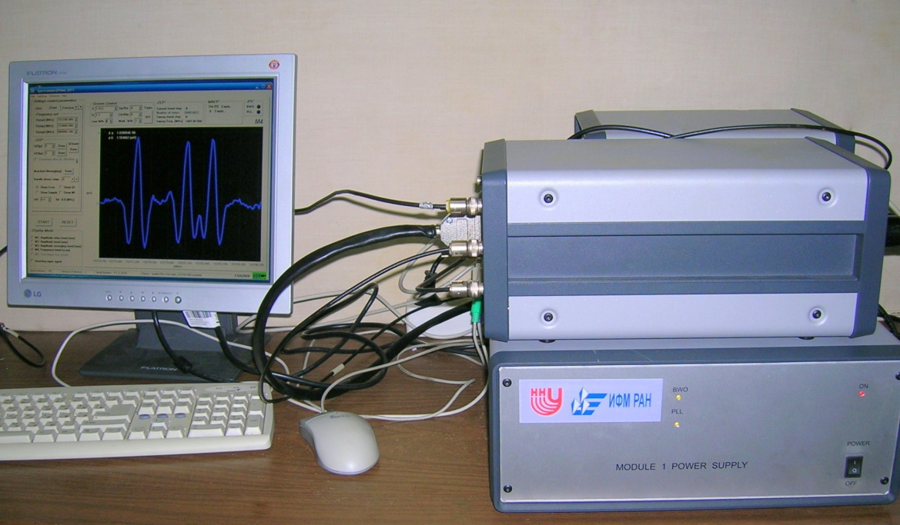
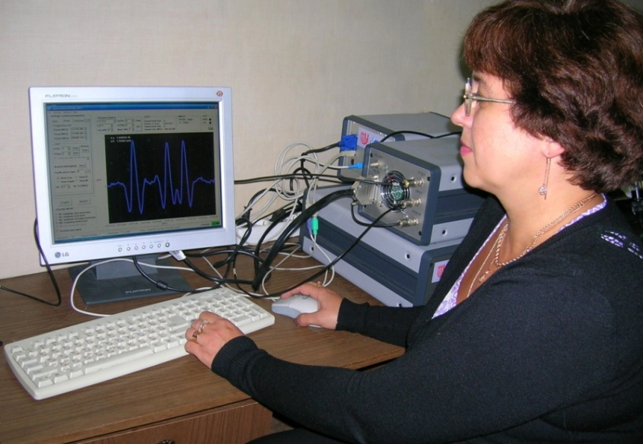
Анализ выдыхаемого воздуха

Slide 23
Анализ выдыхаемого воздуха
Заболевания ЖКТ: концентрации NH₃ в выдыхаемом воздухе
измерения концентрации аммиака проводились в образцах выдыхаемого воздуха, в образце воздуха, взятом непосредственно из желудка с использованием эндоскопического оборудования пациентов с Helicobacter pylori и в образце воздуха здоровых добровольцев
No | Концентрация аммиака, ppm
Здоровые добровольцы |  | Пациенты с Helicobacter pylori
1 | 9,8651 | 90,5624
2 | 10,45328 | 75,1254
3 | 8,7523 | 100,415
4 |  | 76,4129
5 |  | 87,43
Notes:
The gas analyzer have also been employed for detection of exhaled ammonia in breath samples of the patients (3 men, 25 ± 5 years old, and 2 women, 30 and 27 years old) with Helicobacter pylori infection. Ammonia concentration in patients breath is found to be one order higher than in the breath of healthy volunteers.

Slide 24
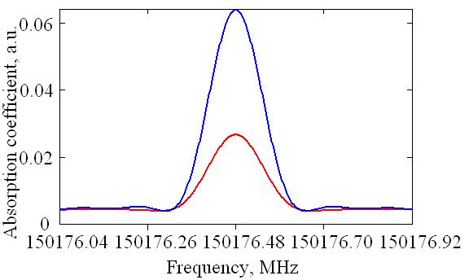
Анализ выдыхаемого воздуха
Контроль лучевой терапии
Линия NO вблизи частоты 150,176 ГГц в образце выдыхаемого воздуха онкологического больного: красный график соответствует выдыхаемому воздуху больного до сеанса лучевой терапии (ЛТ), синий график соответствует выдыхаемому воздуху больного после сеанса ЛТ.

Slide 25
Анализ выдыхаемого воздуха
Контроль изменений концентрации NO в выдыхаемом воздухе при проведении лучевой терапии
 | Концентрация NO до лучевой терапии, ppm | Концентрация NO после лучевой терапии, ppm
Условно здоровые добровольцы n=5 | 53 [33; 75] | -
Лимфома Ходжкина (2 степени) n=2 | 135 [120;149] | 237 [220; 254]
Центральный эндобронхиальный рак легкого (3 степень) n=5 | 182 [149; 254]] | 536 [335; 750]
Центральный эндобронхиальный рак легкого (4 степень) n=1 | 1200 | 2240

Slide 26
Анализ выдыхаемого воздуха
Исследование состава выдыхаемого воздуха пациентов с онкологическими заболеваниями желудочно-кишечного тракта
Возможные газы-маркеры онкологических заболеваний желудочно-кишечного тракта
Вещество | Число линий в полученных спектрах поглощения
C4H9CN | 10
c-C6H5CN | 2
C3H7CN | 4
Z-HC2CHCHCN (циановинилацетилен) | 4
Notes:
Here I present the preliminary results on studying of exhaled breath composition of patients with oncological diseases of gastrointestinal tract. On the figure you can see some identified absorption lines. The work is going on identification of other lines and other measurements.

Slide 27
Анализ выдыхаемого воздуха
Диагностика диабета
№ | Условно здоровые добровольцы, ppm | Условно здоровые добровольцы после голодания, ppm | Пациенты с диабетом, ppm
1 | 0,904 | 6,512 | 35,235
2 | 1,909 | 9,349 | 24,654
3 | 2,212 | 7,202 | 27,356
4 | 1,413 | 7,672 | 15,657
5 | 1,356 | 9,613 | 26,458
6 | 1,172 | 13,405 | 32,651
7 |  |  | 31,415
8 |  |  | 29,782
Notes:
For reference measurements we collected breath samples of 8 healthy volunteers (6 men, 38 ± 10 years old, and 3 women 35 ± 3 years old). The group of patients with type 2 diabetes comprised 9 men with a mean age 63 ± 5 years old. There is found an increased concentration of acetone in the diabetes patients’ breath in comparison with healthy volunteers. Furthermore variation of the acetone concentration before and after taking the medicines is revealed. At the same time changing of the methanol and ethanol concentrations is found to be insignificant.

Slide 28
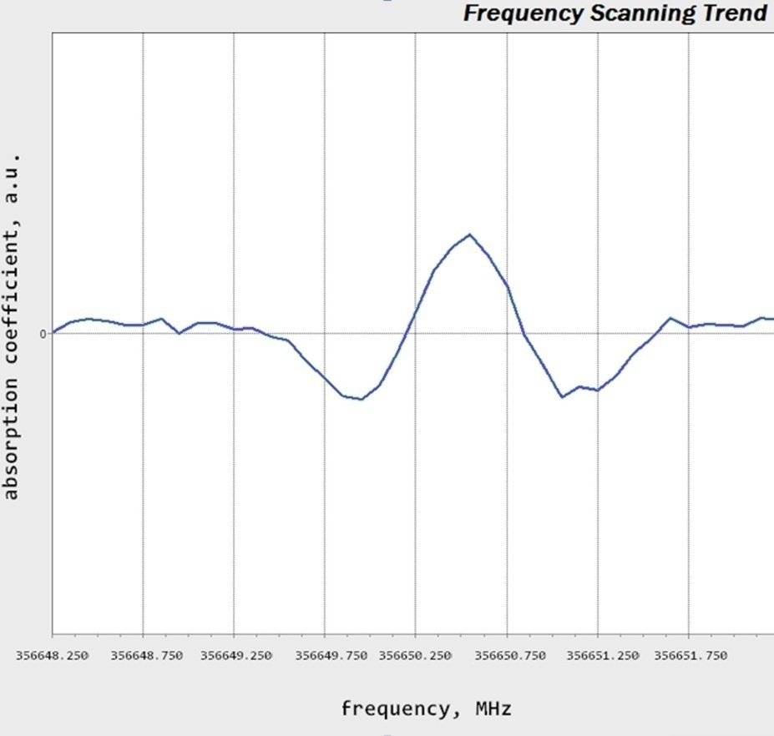
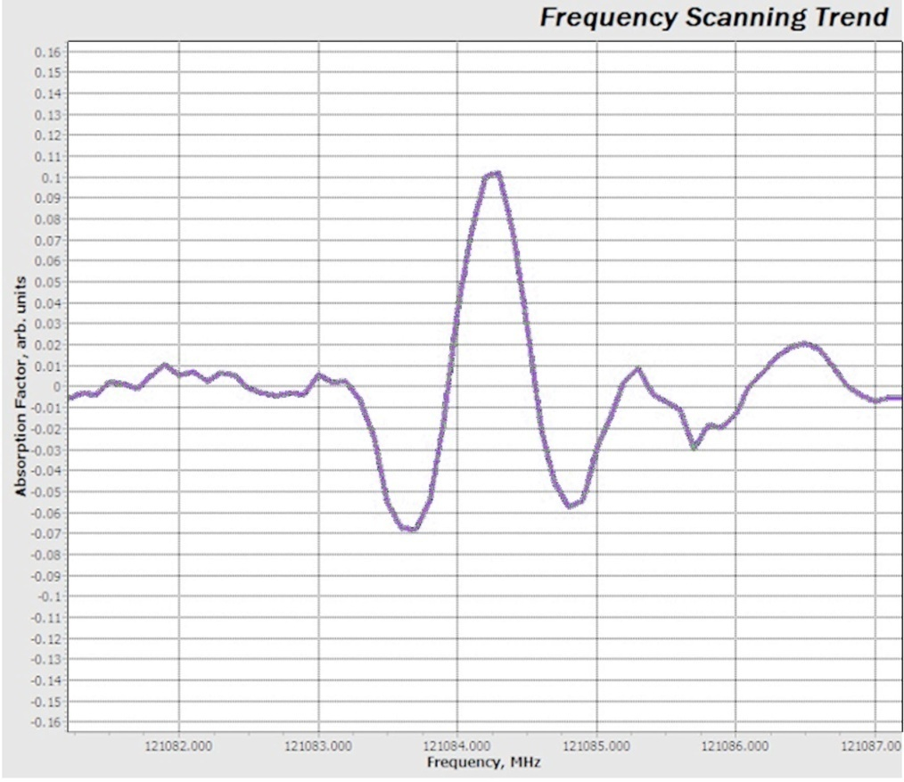
Анализ выдыхаемого воздуха
Диагностика диабета на основе анализа выдыхаемого воздуха
Записи линий поглощения ацетона в образцах выдыхаемого воздуха :
условно здоровый доброволец
после периода голодания,
2) пациент с диабетом
Notes:
28

Slide 29
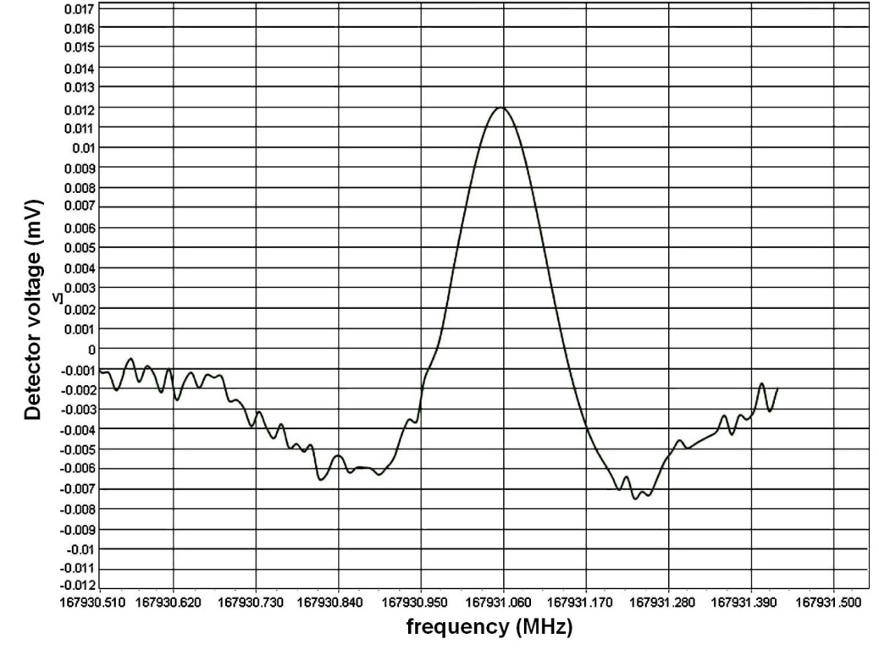
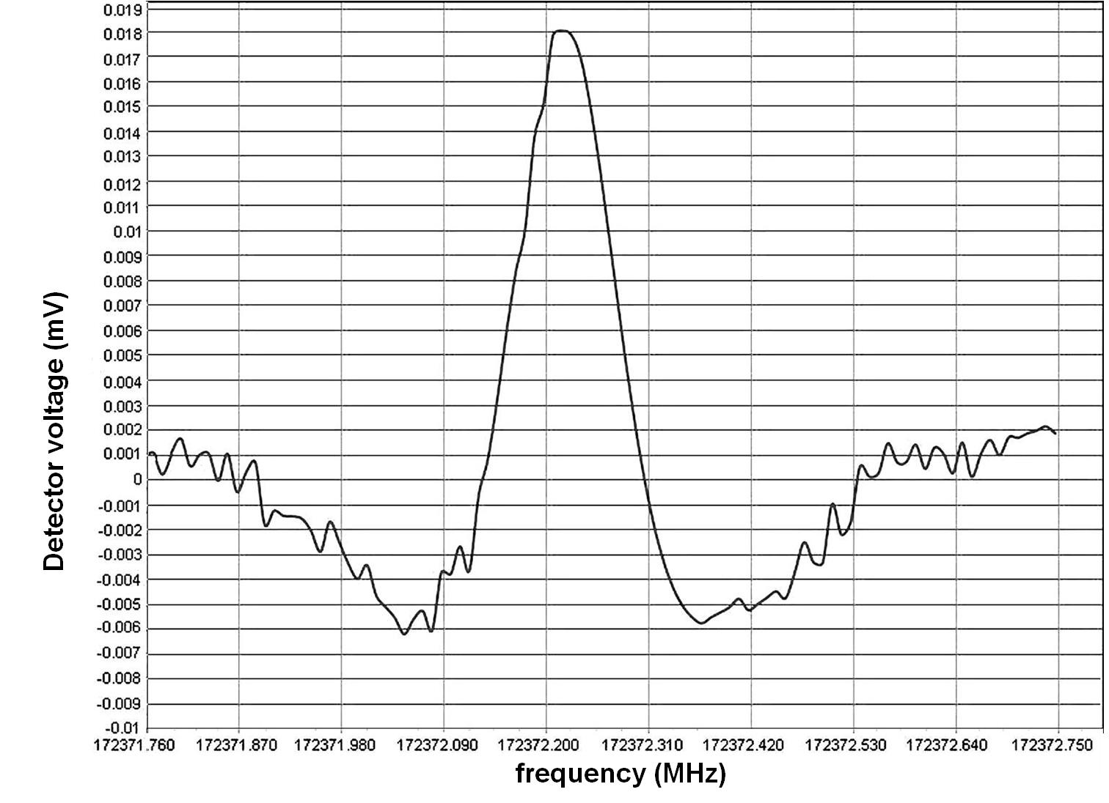
Анализ выдыхаемого воздуха
Диагностика диабета
Исследования образцов выдыхаемого воздуха больных диабетом
Запись линии поглощения метанола f=167,931 ГГц,
Запись линии поглощения этанола f=172,372 ГГц,
Notes:
29

Slide 30
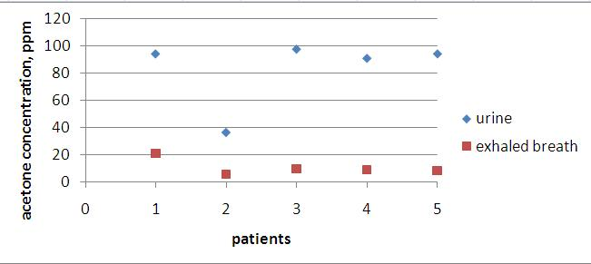
Анализ выдыхаемого воздуха
Диагностика диабета
Одновременные измерения концентрации ацетона в образцах выдыхаемого воздуха и мочи на частоте 150534,629 МГц
Notes:
Here you can see the results of simultaneous measurements of acetone in exhaled breath and urine.

Slide 31
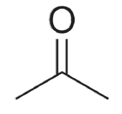
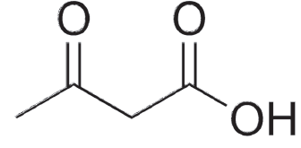
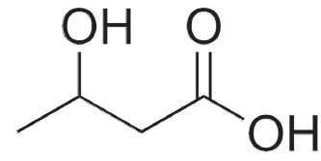
Анализ выдыхаемого воздуха
Диагностика диабета
Кето́новые тела́— группа продуктов обмена веществ, которые образуются в печени из ацетил-КоА:
ацетон H3C−CO−CH3
Ацетоацетат H3C−CO−CH2−COOH
β-гидроксибутират H3C−CHOH−CH2−COOH
В плазме крови здорового человека кетоновые тела содержатся в незначительных концентрациях. Однако при патологических состояниях (например, сахарном диабете) концентрация кетоновых тел может значительно повышаться и достигать 20 ммоль/л (кетонемия)
Notes:
Ко-А - Кофермент А,А
В плазме крови здорового человека кетоновые тела содержатся в весьма незначительных концентрациях. Однако при патологических состояниях (длительное голодание, тяжёлая физическая нагрузка, тяжёлая форма сахарного диабета) концентрация кетоновых тел может значительно повышаться и достигать 20 ммоль/л (кетонемия)

Slide 32
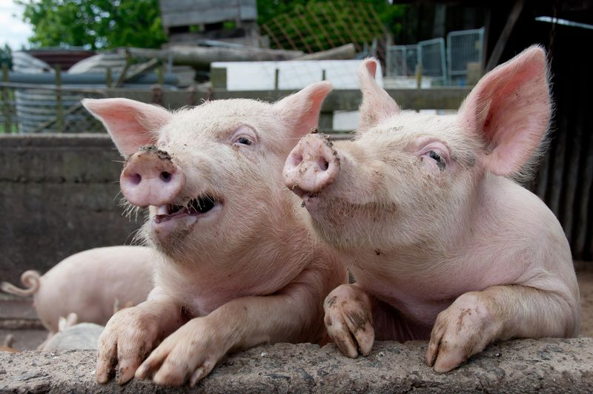
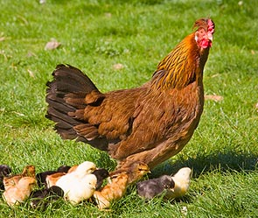
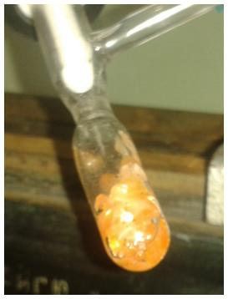
Спектроскопические методы в анализе метаболома человека и животных– применение для ветеринарии
Исследуемые образцы: телятина, курица, лосось
Notes:
Nowadays the problem of food quality control is of great importance. Thereby the development of fast non-invasive analytical methods, allowing the quantitative determination of volatile chemical compounds, that could be sign of food freshness or pathology, is needed.

Slide 33
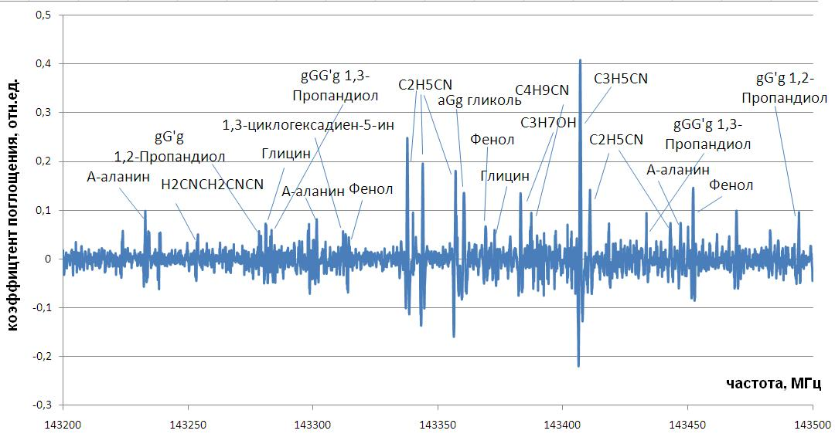
Спектроскопические методы в анализе метаболома человека и животных– применение для ветеринарии
Экспериментальные измерения спектров образцов мяса и курицы
Участок спектра запаха образца курицы, подвергшейся термической обработке.

Slide 34
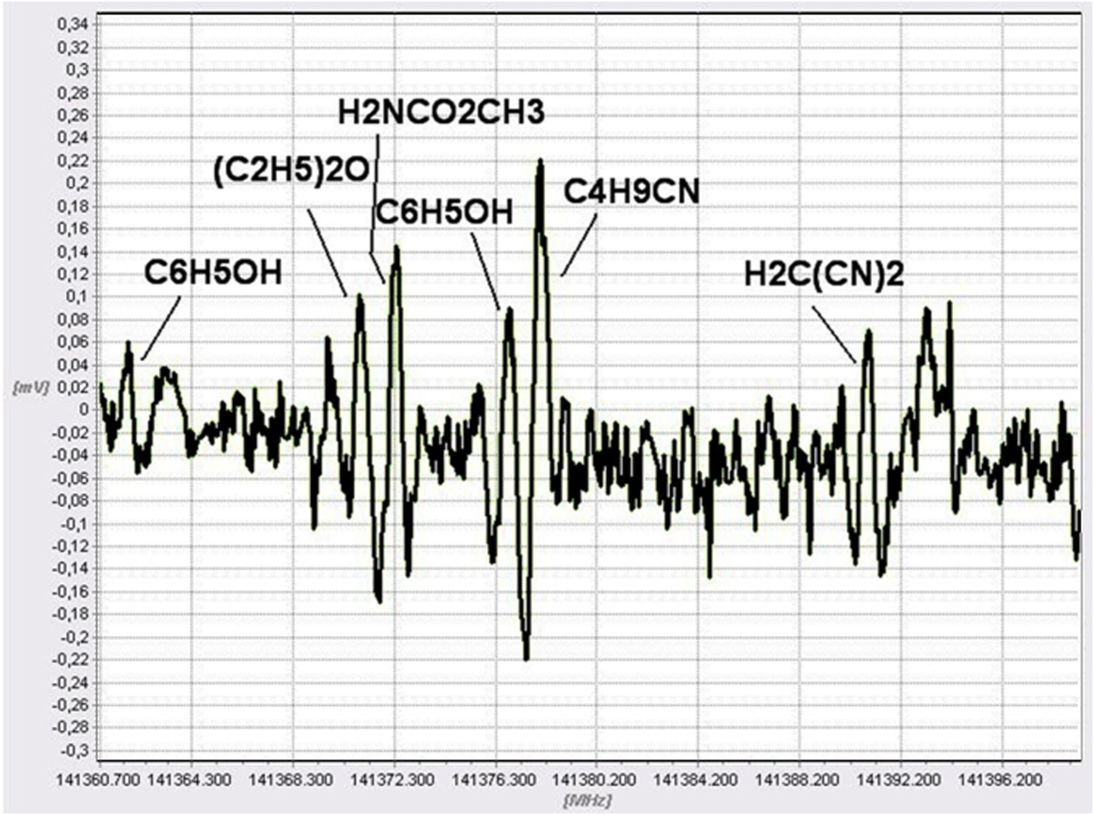
Спектроскопические методы в анализе метаболома человека и животных– применение для ветеринарии
Экспериментальные измерения спектров образцов мяса
Запись участка спектра около 141 ГГц в образце запаха телятины

Slide 35
Спектроскопические методы в анализе метаболома человека и животных– применение для ветеринарии
Идентификация экспериментально измеренных линий поглощения
Вещества, содержащиеся в «запахе» свежего образца мяса, и исчезающие в процессе естественного разложения: этилформиат, аланин, глицин.
Вещества появляющиеся в «запахах» образцов мяса в процессе естественного разложения: сначала появляются серосодержащие вещества - H₂S, SO₂, затем NH₃ и органические молекулы - формамид, этиламин, муравьиная и уксусная кислоты
«Запах» рыбы, находящейся в процессе естественного разложения, содержит пропиленгликоль, уретан, H₂S, SO₂, и нитрилы.
Анфертьев В.А., Башмаков А.Ф., Вакс В.Л., и др.// Журнал радиоэлектроники, №1, 2015, с.1-10, http://jre.cplire.ru/iso/jan15/8/text.pdf

Slide 36
Перспективы применения спектроскопических методов исследования для сельского хозяйства
Диагностика антропозоонозов (болезней, общих для человека и животных ), в частности, туберкулеза, бруцеллеза, сибирской язвы, лептоспироза, африканской чумы и др. при проведении противоэпизоотических мероприятий.
Диагностика инфекционных, протозойных, гельминтозных, арахноэнтомозных и не заразных болезней животных, выявление глубины поражения животного, контроль качества и эффективности назначенных лечебных мероприятий.
Контроль за ввозом животных для исключения ввоза как больных животных, так и животных – рековалисцентов, т.е. носителей опасных заболеваний.
Проведение ветеринарной экспертизы мяса, молока, яиц, кожевенно-мехового сырья, продуктов рыбоводства и пчеловодства.
Проведение ветеринарно-санитарной экспертизы продуктов растительного происхождения, в том числе определение повышенного содержания нитратов, нитритов, генномодифицированных продуктов, бактериально опасных продуктов растениеводства.
Контроль за рыбохозяйственными водоемами, предприятиями по производству кормов, за санитарным качеством кормов и сырья, используемого для их производства.
Диагностика заболеваний зерновых культур (в частности, грибковых заболеваний)
Оценка качества дезинфекций.

Slide 37
Выводы
Потенциальными потребителями предлагаемых к производству приборов являются крупные фермерские хозяйства, предприятия по производству кормов, ветеринарные клиники, учреждения в системе Росветнадзора.
И сами приборы, и предлагаемая методика неинвазивной диагностики на основе спектроскопического анализа выдыхаемого воздуха и «запахов» организма, а также «запахов» зерновых культур соответствует мировому уровню.

Slide 38
Спасибо за внимание!

Slide 39
Перспективы применения спектроскопических методов исследования для сельского хозяйства
Комбинированный ИК-ТГц спектрометр
Разработка прототипа компактного комбинированного спектрометра ИК-ТГц с источниками излучения на основе генератора Ганна и умножителей частоты на квантовых полупроводниковых сверхрешетках (КПСР) (ТГц диапазон) и на основе ККЛ (ИК диапазон) и с детектором на основе КПСР в качестве приемной системы для всех заявленных диапазонов (ТГц и ИК) для детектирования «запахов» здорового зерна, свежих продуктов питания (мяса, птицы, рыбы) и газов-маркеров грибковых инфекций зерновых культур и пораженных продуктов питания.
Разработка методик пробоподготовки зерна и продуктов питания (мяса, птицы, рыбы) для спектроскопического анализа «запаха», а также проведения спектроскопических измерений «запахов» зерна и продуктов питания (мяса, птицы, рыбы).
Исследования «запахов» здорового зерна, а также культивированных грибковых инфекций в ТГц и ИК диапазонах с целью выявления газов-маркеров (летучих органических соединений) здорового и пораженного грибком зерна и определение их аналитических линий поглощения в ТГц частотном диапазоне.
Исследования «запахов» продуктов питания (мяса, птицы, рыбы) в свежем состоянии, а также культивированных грибковых инфекций в ТГц и ИК диапазонах с целью выявления газов-маркеров (летучих органических соединений) свежих и пораженных грибком продуктов питания (мяса, птицы, рыбы) и определение их аналитических линий поглощения в ТГц частотном диапазоне.
Будут изучены биофизические принципы воздействия ТГц излучения на зерно и продукты питания без поражений, на грибковые культуры и зерно и продукты питания, пораженные грибковыми заболеваниями, и исследованы механизмы эффектов, связанных с апоптозом клетки с целью исключения посева пораженного зерна, улучшения условий хранения зерна и продуктов питания.

Slide 40
Как все начиналось…
1954 г. была опубликована пионерская работа Дике (R. Dicke) [Dicke R.H., Romer R.H. Pulse techniques in microwave spectroscopy // Rev. Sci. Instrum. 1955. V. 26, p. 915], в которой был впервые описан спектрометр на эффекте свободно затухающей поляризации.
Наиболее распространенной являлась конструкция спектрометра на эффекте свободно затухающей поляризации Эккерса и Флайгера [Jan Ekkers and W. H. Flygare Pulsed microwave Fourier transform spectrometer //Rev. ScI. Instrum., Vol. 47, No.4, April 1976], которая служила основой для дальнейших модификаций. Это был первый микроволновый Фурье-спектрометр, который обеспечивал высокие чувствительность и разрешающую способность. Спектрометр работает в диапазоне 4 – 8 ГГц с максимальной шириной полосы приема 50 МГц. В его состав входят четыре ключа на pin–диодах.

Slide 41
Диспозиция «микроволновых» сил в ТГц частотном диапазоне
Разработки («Железо»)
Синтезаторы субТГц и ТГц частотных диапазонов
Спектрометры субТГц и ТГц частотных диапазонов на эффектах свободно затухающей поляризации, фазовой манипуляции частоты и быстрого прохождения
Системы стабилизации и управления частотой джозефсоновских генераторов (FFO).
Высокостабильные генераторы с использованием ВТСП резонатора для высокочувствительных приемных систем
Исследования
Аналитические исследования: определение примесей в высокочистых веществах, мониторинг химических процессов in situ в hi-tech.
Биология и медицина: неинвазивная медицинская диагностика на основе анализа выдыхаемого воздуха, определение жизнеспособности трансплантатов с помощью анализа «запахов».
Системы обеспечения безопасности: идентификация взрывчатых , отравляющих и сильнодействующих ядовитых веществ.

Slide 42
Методы спектроскопии на нестационарных эффектах
Основной проблемой, которую приходится решать при создании микроволновых спектрометров, работающих на нестационарных эффектах, является осуществление временного или пространственного разделения сигнала свободно затухающей поляризации и излучения генератора, возбуждающего поляризацию молекул.
По способу разделения во времени все существующие спектрометры можно разделить на три группы:
1.Разделение осуществляется за счет затворов, выполненных на диодах и «отсекающих» излучение возбуждающего генератора от ячейки с исследуемым газом, сигнал свободно затухающей поляризации регистрируется непосредственно после момента отсечки.
2.Разделение осуществляется за счет быстрого изменения частоты сигнала свободно затухающей поляризации путем приложения к газу Штарк – импульса.
3. Разделение осуществляется за счет быстрых частотных переключений возбуждающего генератора и обеспечения приема сигнала свободно затухающей поляризации в течение времени, когда частоты генератора и сигнала свободно затухающей поляризации различны.

Slide 43
Методы спектроскопии на нестационарных эффектах
В результате взаимодействия фазоманипулированного излучения с резонансно поглощающими молекулами происходит периодический процесс наведения и распада макроскопической поляризации молекул. Возникающие в результате этого переходные сигналы регистрируются и накапливаются в приемной части спектрометра. По величине и форме этих сигналов можно с высокой точностью определить концентрацию исследуемых компонент газовой смеси.
Взаимодействие электромагнитного излучения с частотой ω с ансамблем резонансно поглощающих молекул с частотой молекулярного резонанса описывается при помощи уравнений Блоха
где Δω =ω -ω₀, Р_{r} и Р_{i} – соответственно, реальная и мнимая часть наведенной макроскопической поляризации, Е – амплитуда электромагнитного поля, d – матричный элемент дипольного момента исследуемой молекулы, ΔN – величина разности населенности на квантовых уровнях молекулярного перехода и ΔN₀ - ее равновесное значение, T₂ и T₁ представляют, соответственно, время распада наведенной поляризации и время распада наведенной разности населенности.

Slide 44


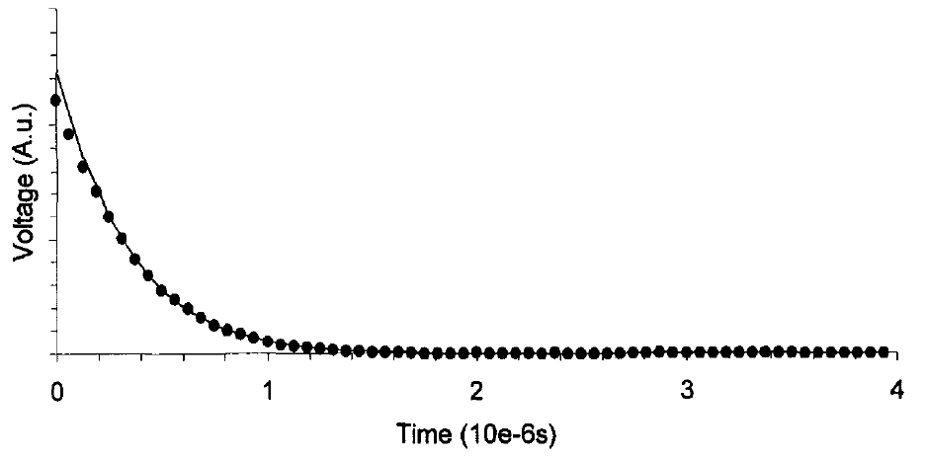
Методы спектроскопии на нестационарных эффектах
Аппроксимация принимаемого переходного сигнала:
U₀ - постоянное выпрямленное напряжение на детекторе,
α (U0) α=1÷2- коэффициент преобразования
Минимальный измеряемый коэффициент поглощения при стандартных спектроскопических условиях: соотношение сигнал-шум R₀ = 1, длина ячейки с исследуемым газом l = 100 см, падающая мощность Р₀ = 1 мВт, время измерения Т₀ = 1 с и спектральная плотность шума, определяемая по формуле Найквиста X(ω) = kT (T = 300 К), равен
Экспериментальный переходный сигнал для линии OCS (133785,905 МГц, γ₀=9*10⁻³ см⁻¹, Г=279 кГц, Δν_{доп}=128 кГц
γ_{0min} = 0.29*10⁻¹⁰ см⁻¹
V.L.Vaks, A.B.Brailovsky, V.V.Khodos // Infrared & Millimeter Waves.1999, V. 20, № 5, P. 883-896

Slide 45
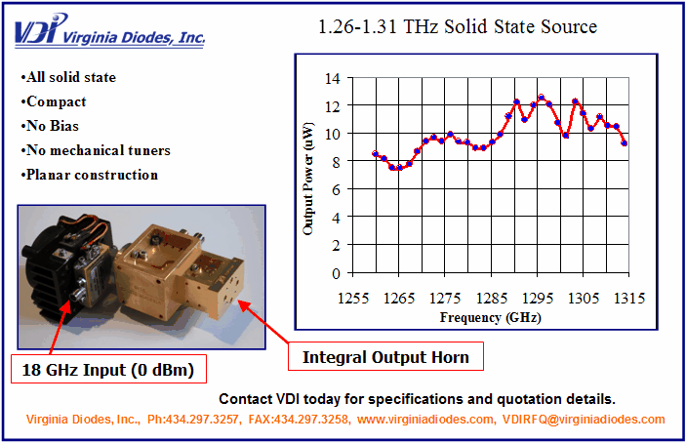
Источники излучения с использованием умножителей частоты
Системы с умножением частоты высокостабильного опорного синтезатора
ключевые элементы такой схемы: умножители частоты, смесители и усилители сигнала
наиболее распространены нелинейные элементы на основе диодов Шоттки
Virginia Diodes (США):
умножители до 2.2 ТГц, смесители - до 0.9 ТГц, источники излучения 1.26-1.31 ТГц (~10 мкВт)

Slide 46
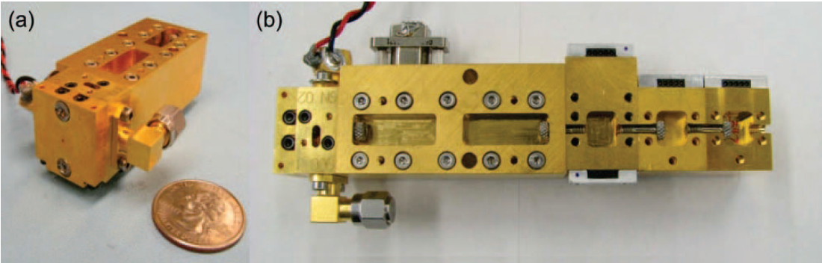
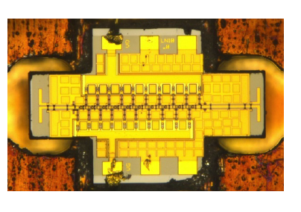
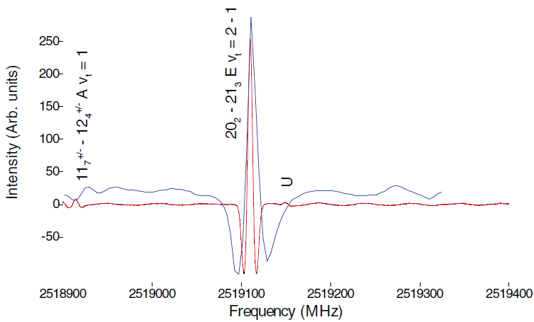
Источники излучения с использованием умножителей частоты
Малошумящие усилители
(a) Трехкаскадные умножители частоты с 0,69×0,69 мм интегрированным рупором приемной антенны в выходном каскаде на 2,7 ТГц. (b) Умножители с двумя усилителями на GaAs, следующими за большим усилителем на GaN.
• 15 дБ пиковое усиление на 835 ГГц
• 13 дБ пиковое усиление на 850 ГГц
Спектр CH3OH, ограниченный эффектом Доплера около 2.5191ГГц (красная линия), сравниваемая с записью, сделанной с помощью ККЛ (синяя линия) в том же частотном окне в масштабе примерно с той же высотой пика. ККЛ был автоподстроен по свободногенерирующему лазеру на метаноле.
Pearson et al.//Rev. Sci. Instrum. 82, 093105 (2011)

Slide 47
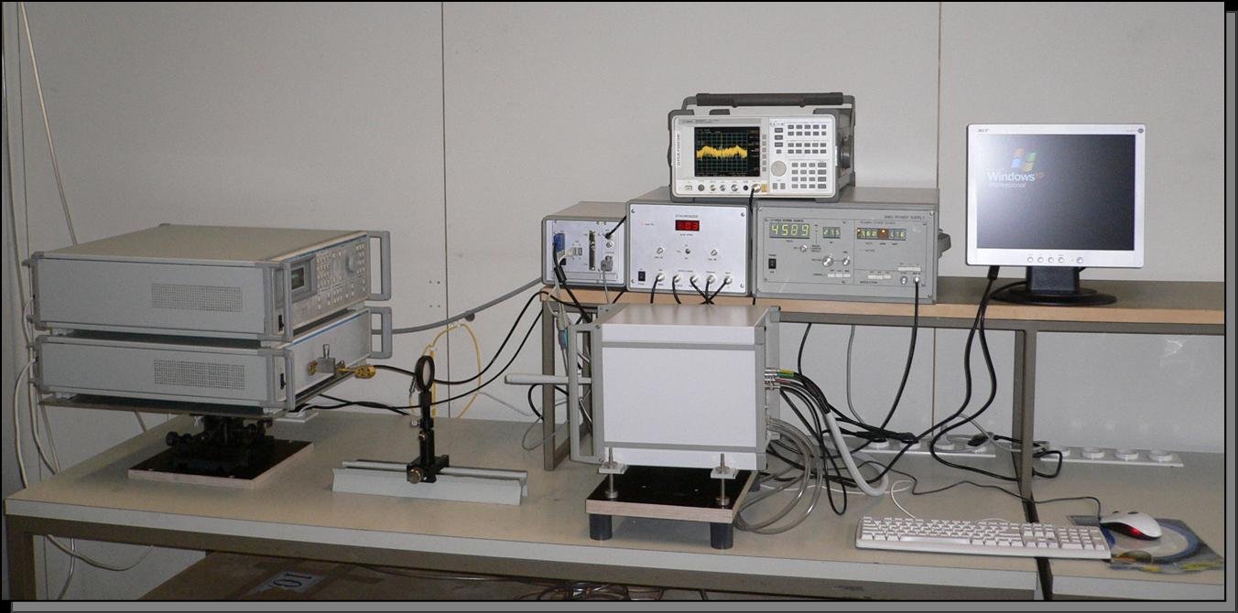
Источники излучения с использованием умножителей частоты
Разработано и реализовано семейство синтезаторов 667-857 ГГц, 789-968 ГГц, 882-1100 ГГц
667-857 ГГц, 789-968 ГГц:
ФАПЧ реализована на 37^{ой}-55^{ой} гармониках опорного синтезатора с частотой 20 ГГц
экспериментальные исследования шумовых характеристик гармонического смесителя, выполненного на основе квантовых полупроводниковых сверхрешеток, показывают, что необходимая выходная мощность опорного синтезатора должна быть в диапазоне 12-20 мВт.
882-1100 ГГц:
в качестве опорного синтезатора использовался 3-мм синтезатор

Slide 48
Источники излучения на ККЛ
Стенды для исследования характеристик ККЛ
Блок питания ККЛ
Спектральные измерения
Модуляционные измерения
ОГ
Блок питания ККЛ
ОГ
f_{ОГ}
МШУ
МШУ
Криостат замкнутого цикла DISPLEX
DE-202S
f_{ОГ}
ККЛ
f_{ККЛ}
ГС
f_{ПЧ}
ОГР
: N
Криостат замкнутого цикла DISPLEX
DE-202S
ККЛ
f_{ККЛ}
ГС
f_{ПЧ}
АС
Блок управления температурой
АС
Блок управления температурой
Компрессор
Компрессор
Блок питания ККЛ
Измерения шумов
ККЛ – квантово-каскадный лазер,
ГС – гармонический смеситель на полупроводниковых сверхрешетках,
ОГ – опорный генератор,
МШУ – линейный малошумящий усилитель,
ОГР – ограничитель уровня сигнала,
: N – делитель частоты на N,
АС – анализатор спектра,
АД – амплитудный детектор,
ФНЧ – фильтр низких частот,
УПТ – усилитель постоянного тока.
ОГ
f_{ОГ}
МШУ
УПТ
Криостат замкнутого цикла DISPLEX
DE-202S
ККЛ
f_{ККЛ}
ГС
f_{ПЧ}
АД
ФНЧ
АС
Блок управления температурой
Компрессор
РГ НТС ВПК. Нижний Новгород. Институт физики микроструктур РАН, 19.09.2016
Институт физики микроструктур РАН
Notes:
48

Slide 49
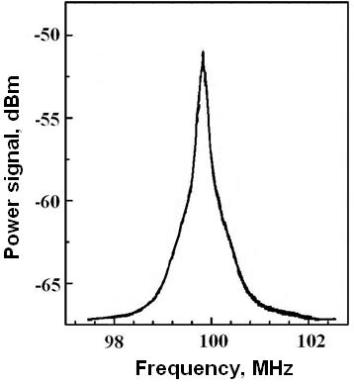
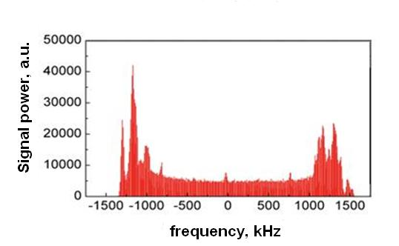
Источники излучения на ККЛ
Исследование особенностей генерации ККЛ для разработки источника излучения для спектрометра ТГц диапазона
Исследование спектральных и модуляционных характеристик ТГц ККЛ
Спектр амплитудных шумов свободно генерирующего ККЛ
(ширина линии 3 МГц)
Спектр мощности сигнала свободно генерирующего ККЛ

Slide 50
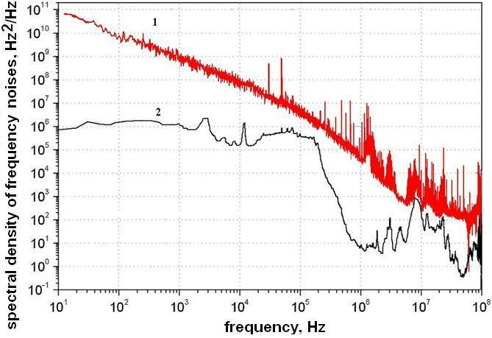
Источники излучения на ККЛ
Исследование особенностей генерации ККЛ для разработки источника излучения для спектрометра ТГц диапазона
Исследование спектральных и модуляционных характеристик ТГц ККЛ
Спектральная плотность частотных шумов ККЛ (1), вклад , вызванный шумами управляющего тока (2)

Slide 51
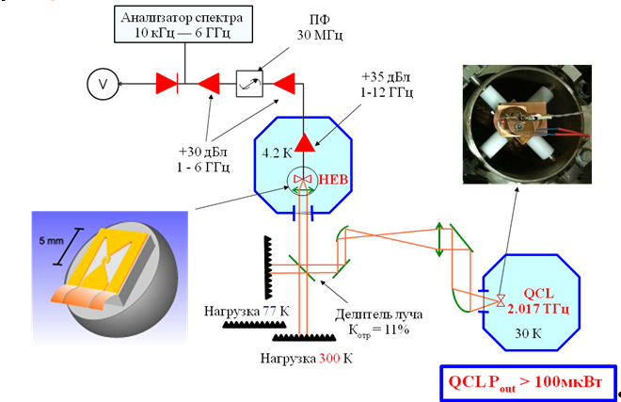
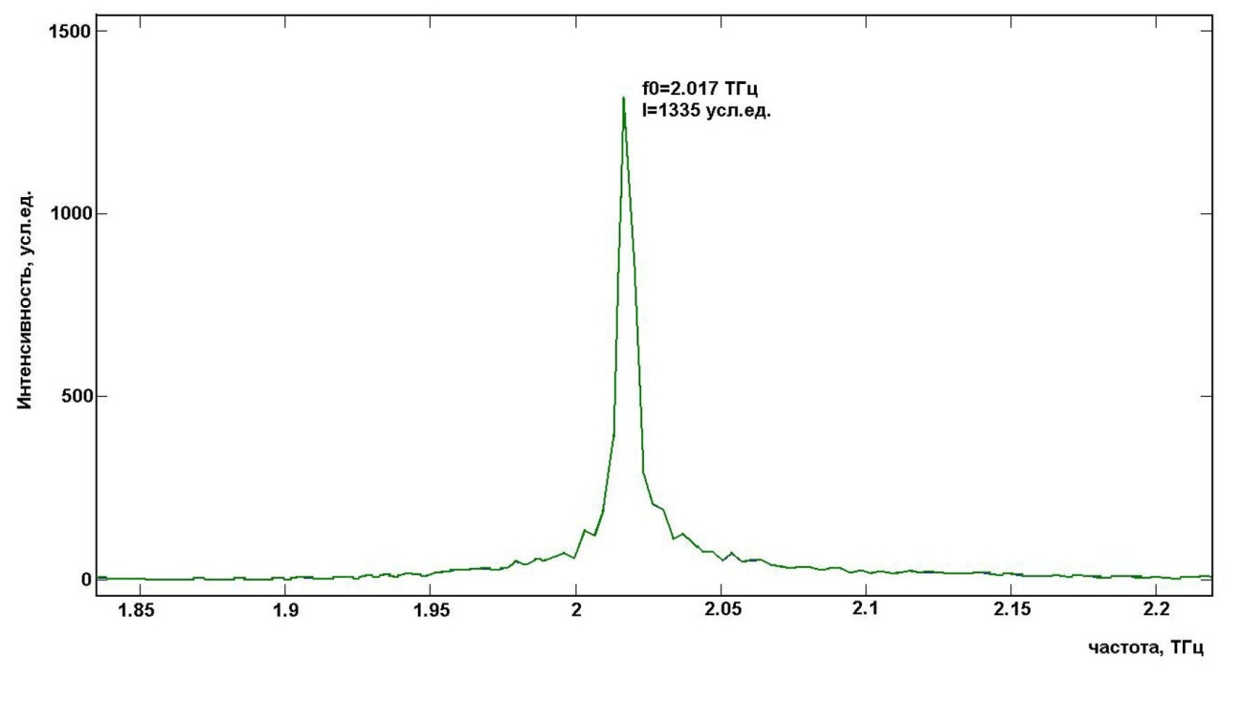
Источники излучения на ККЛ
Измерение спектральных характеристик ККЛ
Схема измерения спектральных характеристик ККЛ
Спектр ККЛ (2,017 ТГц) в свободном режиме

Slide 52
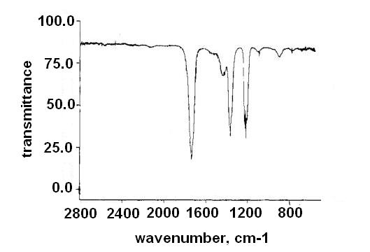
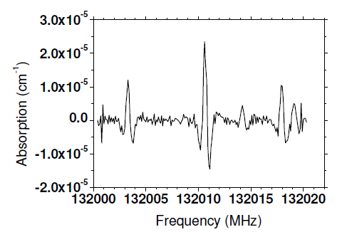
Комбинированный ИК-ТГц газовый спектрометр
для аналитических исследований
Поглощение ацетона в ИК (a) и ТГц (b) диапазонах
(a) (b)
Notes:
The acetone in exhaled breath, detected by both IR and THz spectrometers.

Slide 53

Источники излучения на ККЛ
ТГц частотная гребенка (frequency comb)
Схема экспериментальной установки – использование цезиевого стандарта частоты для стабилизации частоты повторения f_{rep} лазера накачки и ТГц синтезатора частотной гребенки.
Частота сигнала биений f_{b} поддерживается постоянной петлей фазовой автоподстройки, пока перестраивание частоты f_{rep} производит пропорциональный сдвиг зубца ТГц гребенки, и следовательно абсолютной частоты ККЛ.
S. Bartalini et al..// PHYS. REV. X 4, 021006 (2014)
Notes:
The scheme of the experimental setup is shown, with the diagram describing how the traceability of the primary Cs frequency standard is transferred to the THz QCL-based spectroscopy via the stabilization of the repetition rate (frep) of the pump laser and the THz FCS. The mechanism for tuning the QCL frequency (νQCL) is also sketched: The beat-note frequency (fb) is kept constant by the phaselock loop, while the tuning of f_{rep} produces a proportional shift of the THz comb tooth, and thus of the QCL absolute frequency. The lock-in acquisition of the absorption signal requires the beam intensity to be mechanically modulated by a chopper.
HEB–hot-electron bolometer; PID–proportional-intergal-derivative controller. FCS - frequency-comb synthesizer.

Slide 54

Методы спектроскопии на нестационарных эффектах
Спектрометр с фазовой манипуляцией воздействующего излучения

Slide 55


Двухчастотный спектрометр ТГц частотного диапазона для аналитических исследований
Спецификация
Диапазон частот источников излучения | 118-178 ГГц 330-390 ГГц
Диапазон частот опорного синтезатора | 8-15 ГГц
Чувствительность детектора (на основе Диода Шоттки) | 500-2500 В/Вт
Диапазон частот детектора (на основе Диода Шоттки) | 100-1200 ГГц
Период регистрации сигнала для двух линий поглощения газов | 4 мкс
Вверху (слева) - источники излучения двухчастотного ТГц спектрометра. Внизу (слева) - система ввода излучения двух источников в измерительный тракт
Yablokov, A.A. ; Anfertev, V.A. ; Revin, L.S. ; Balakirev, V.Y. ; et // IEEE Transaction on Terahertz Science and Technology, Vol. 5, Iss. 5, p. 845 - 851 (2015)

Slide 56
Источники ТГц частотного диапазона
Требования к источнику излучения
возможность перестройки рабочей частоты излучения в широком диапазоне,
стабильность частоты ~10⁻⁸ -10⁻¹⁰ от несущей
высокая спектральная чистота,
компактность,
малая мощность энергопотребления.
Notes:
So, need to cool QCL.
But what about generating photons?

Slide 57


Источники излучения на ККЛ
Квантово-каскадные лазеры
работают в диапазоне 1,2 – 4,7 ТГц;
максимальная рабочая температура в импульсном режиме (2,7 ТГц) ~169 К;
плавная перестройка частоты
Мощность (непрерывный режим) для ККЛ 4,4 ТГц – 138 мВт
Мощность ( импульсный режим) для ККЛ 4,4 ТГц – 248 мВт
Для использования ККЛ ТГц диапазона в спектроскопии высокого разрешения необходимо обеспечить управление частотой или фазой.
Источник излучения
ТГц
ККЛ
Газовая ячейка
Блок питания и система свипирования
Активная область
Оптич. система
Приемник
Система откачки
ПК
Система ФАПЧ
D. J. Hayton (SRON), T. Y. Kao (MIT), Q. Hu (MIT), V. Vaks (IPM RAS) et al. // Appl. Phys. Lett., 103, 051115 (2013)
D. J. Hayton (SRON), T-Y. Kao (MIT), V. L. Vaks (IPM RAS) et al.// Proc. of 39th IRMMW-THz 2014, p 2811642
Notes:
The Thz QCL cover the frequency range from 1 to 5 THz and work at cryo temperatures in CW or pulse mode. One of the best producers is a swiss company Alpes lasers. To employ the Thz QCL in high precise spectroscopy it is necessary to provide the control of …its frequency …or phase…

Slide 58

Источники излучения на ККЛ
Система фазовой автоподстройки частоты квантово-каскадного лазера ТГц диапазона частот
Для использования ККЛ ТГц диапазона в спектроскопии высокого разрешения необходимо обеспечить управление частотой или фазой.
Схема системы ФАПЧ ККЛ. Штрих-пунктиром отмечена дополнительная система частотной автоподстройки.
Частота ККЛ | 3.4 ТГц | 4.7 ТГц
Мощность ККЛ | 0.3 мВт | 0,25 мВт
Частота опорного синтезатора | 190 ГГц | 198 ГГц
Мощность опорного синтезатора | 7 мВт | 7 мВт
Номер гармоники | 18 | 24
Спектр мощности сигнала биений ПЧ для системы ФАПЧ
D. J. Hayton (SRON), T. Y. Kao (MIT), Q. Hu (MIT), V. Vaks (IPM RAS) et al. // Appl. Phys. Lett., 103, 051115 (2013)
D. J. Hayton (SRON), T-Y. Kao (MIT), V. L. Vaks (IPM RAS) et al.// Proc. of 39th IRMMW-THz 2014, p 2811642

Slide 59
Источники излучения на ККЛ
Блок-схема системы стабилизации частоты ККЛ с помощью линии поглощения воды (H₂O) на частоте 3,5 ТГц
Криостат
Генератор модулиру-ющего сигнала
ККЛ
Устройство регулировки амплитуды и фазы
Блок питания лазера и сумматор
Фазовый детектор
ФНЧ
H2O
Детектор на сверх-решетках
Усилитель
Расщепитель пучка (полупроводниковое зеркало)

Slide 60

Источники излучения на ККЛ
Анализ многокомпонентных газовых смесей
Криостат
ТГц
Детектор на КПСР
Цифровой рекурсив-ный фильтр
ККЛ
Ячейка с исследуе-мым газом(NO)
Расщепи-тель пучка
Приемник
Блок питания ККЛ
Ячейка с опорным газом(NO)
ФАПЧ
ПК
Линия поглощения NO
на 3.0151 THz
Блок-схема нестационарного спектрометра ТГц частотного диапазона

Slide 61

Комбинированный ИК-ТГц газовый спектрометр
для аналитических исследований
Комбинированный источник излучения ИК-ТГц диапазонов
Notes:
The first steps have already been done, and I’m glad to present you our first results. Here you can see a block-schema of the experimental set up.

Slide 62
Биология, медицина: анализ выдыхаемого воздуха
Неинвазивная медицинская диагностика на основе метаболомического анализа
Проект “Метаболом человека” (Human Metabolome Project) стартовал в Канаде в 2004 году.
Метаболом - метаболический паспорт человека, который представляет все промежуточные и конечные соединения обмена веществ в организме
Метаболомический анализ:- характеристика субфенотипа заболеваний, выбор и мониторинг эффективности терапии и предсказание реакции организма на конкретный вид лечения.

Slide 63
Двухчастотный спектрометр ТГц частотного диапазона для аналитических исследований
Блок-схема двухчастотного ТГц спектрометра.
Yablokov, A.A. ; Anfertev, V.A. ; Revin, L.S. ; Balakirev, V.Y. ; et // IEEE Transaction on Terahertz Science and Technology, Vol. 5, Iss. 5, p. 845 - 851 (2015)

Slide 64
Аналитические приложения ТГц спектрометрии
Контроль технологических процессов
Детектирование и мониторинг естественных составляющих атмосферного воздуха,
Детектирование и мониторинг поллютантов и компонентов взрывчатых и общеядовитых веществ
Анализ выдыхаемого воздуха, биологических жидкостей и тканей для медицинской диагностики и контроля лечения
Исследования «запахов» тканей для ветеринарии
Исследования биологических молекул

